Slide 1
Internationalisation
Dernière mise à jour : 14.06.2017

Slide 2
Sommaire
L’internationalisation, c’est quoi ?
Exemples
Théorie + exercices

Slide 3


L’internationalisation, c’est quoi ?
Le faite d’internationaliser
L’internationalisation, c’est quoi ?
Exemples
Théorie + exercices
Notes:
Dans notre cas, l’internationalisation permet de rendre un programme, un site, international. Que des utilisateurs de plusieurs pays puissent utiliser le programme. Par exemple pouvoir changer de langue.

Slide 4
Exemples
Asus
Sony
Huawei
Samsung
L’internationalisation, c’est quoi ?
Exemples
Théorie + exercices
Notes:
Vous connaissez surtement toutes ces marques; je suis presque sur que vous possédez au moins un objet de l’une de ces marques. Mais les auriez-vous achetez si la marque n’avait pas fait une stratégie d’internationalisation ?
Pour vous situez, je vais vous cité la provenance de ces marques :
Asus, Taïwan
Sony, Japon
Huawei, Chine
Samsung, Corée du sud

Slide 5
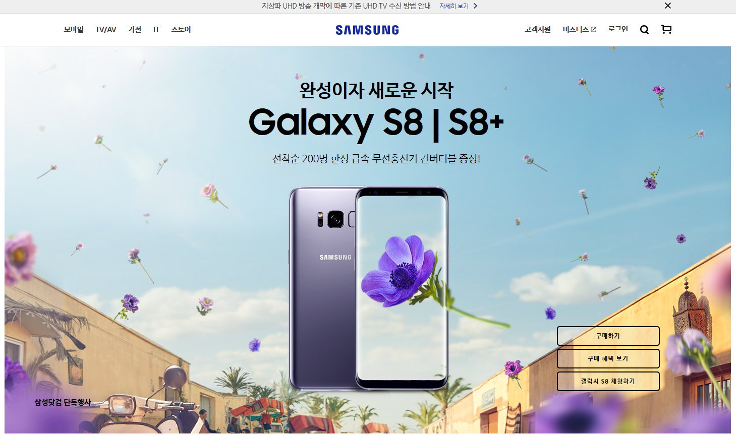
Exemples
L’internationalisation, c’est quoi ?
Exemples
Théorie + exercices
Notes:
Sans connaître la marque au préalable, auriez-vous fait confiance à cette marque ? Auriez-vous acheté un téléphone à 800 CHF ?
Si un utilisateur ne comprend pas qqch, il a forte chance de passer l’annonce. Ou encore, dans notre pays, lorsque nous allons sur YouTube et que nous regardons un vidéo mais bien sur au début de la vidéo, nous avons une pub ; celle-ci ne sera jamais dans la bonne langue et nous allons passer cette pub le plus rapidement possible
C’est la que l’internationalisation intervient : Vous ferez plus confiance à Samsung, et prêterez peut-être plus d’attention à la pub sur le Sinalco

Slide 6
Théorie + exercices
Document Word + détaillé
Exercices à faire
L’internationalisation, c’est quoi ?
Exemples
Théorie + exercices

